Slide 1

实验4 数码管控制器设计

Slide 2
实验目的
掌握控制七段数码管显示的方法；
深化对计数器架构时序电路的理解；
了解层次化设计方法；
熟悉较复杂时序电路的开发与调试，锻炼数字电路分析能力。

Slide 3
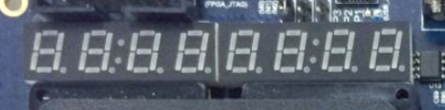
实验内容
设计数码管控制器，能够控制8个数码管（DK7-DK0）同时稳定地显示数字。
DK[7:6] | DK[5:4] | DK[3:2] | DK[1:0]
班级 | 学号后两位 | 按键计数 | 十进制计数

Slide 4
实验内容：详细要求（1）
DK7-DK4显示班级、学号；
DK3-DK2显示按键开关S3计数，每按一次计数一次，要求实现稳定计数，持续按住只计数一次；
DK1-DK0显示十进制计数，实现一个计数间隔为0.1s的从0到20的计数器，复位后直接开始计数，计数到20后保持住，按下S2后重启计数

Slide 5
实验内容：详细要求（2）
按键开关S2作为DK1-DK0计数器控制信号，当计数器计到20，按下S2重启计数。
按键开关S1作为异步复位信号，当S1按下为1时，数码管模块将被复位，复位状态的显示自行决定；
工程名为led_display_ctrl；核心模块RTL文件命名为led_display_ctrl.v；

Slide 6
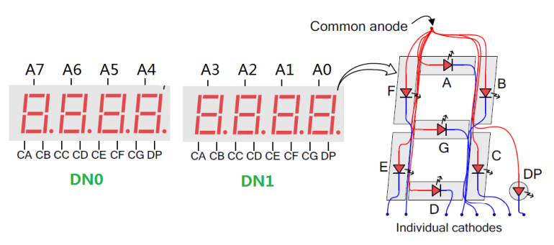
实验原理：数码管结构
数码管由多段led组成，按顺时针顺序，分为A、B、... G段以及小数点DP
段选信号：CA、CB、…、CG、DP。CA接到这8个数码管中每一个数码管A段的极，以此类推。
位选信号：每一位数码管都有一个使能信号，右边第一个数码管A0的使能信号A[0]。
Notes:
8个位中的各个相应的段及小数点分别连接到一组低电平触发的引脚上，
A[7:0]通过一个反相器接到对应数码管的每一个段的正极上。比如说，只有到A[0]为0的时候，最右侧数码管的显示才会受到CA…CG这几个信号的驱动。

Slide 7
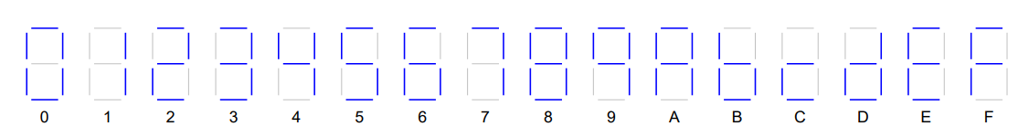
实验原理：数码管显示原理
字符编码，显示不同的字符，是不同段的组合
多位动态显示
使能信号（A[7:0]）和段信号（CA…CG）必须依次地被持续驱动
数码管之间的刷新速度足够快就看不出来数码管之间闪烁，与流水灯实验现象类似。
Notes:
下图中列出了数码管显示0到F时点亮的段。比如在显示数字0的时候，除了中间的G段外其他的段都被点亮了。而数字1只点亮了B段和C段。

Slide 8
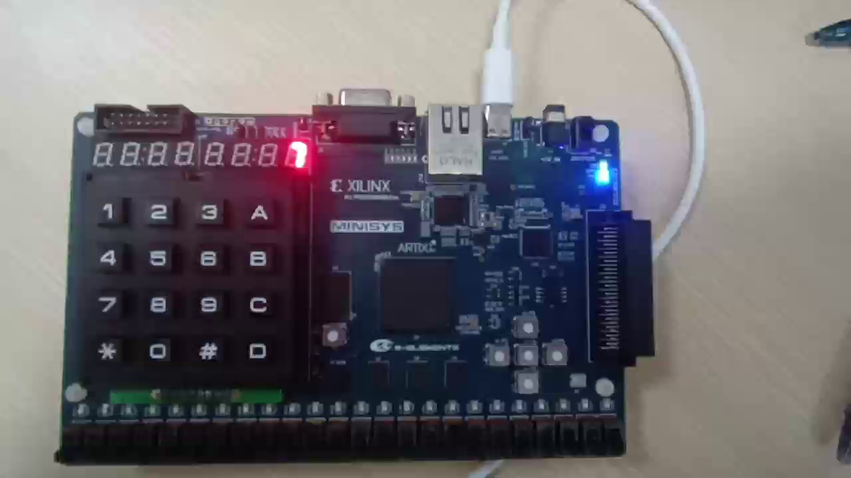
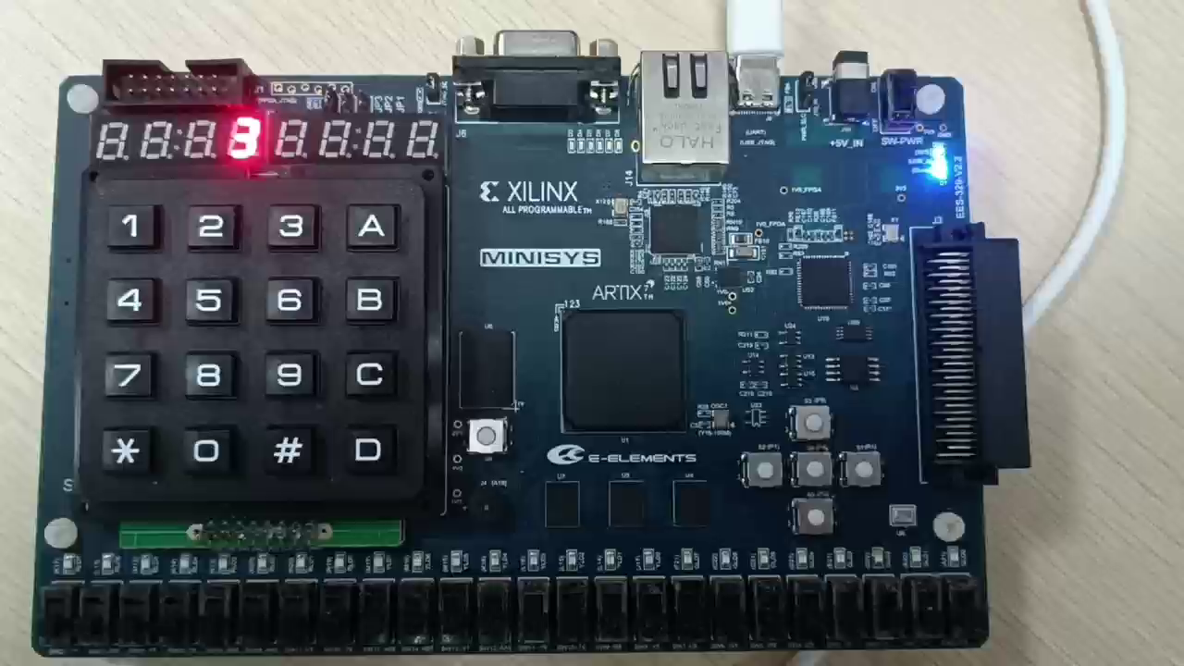
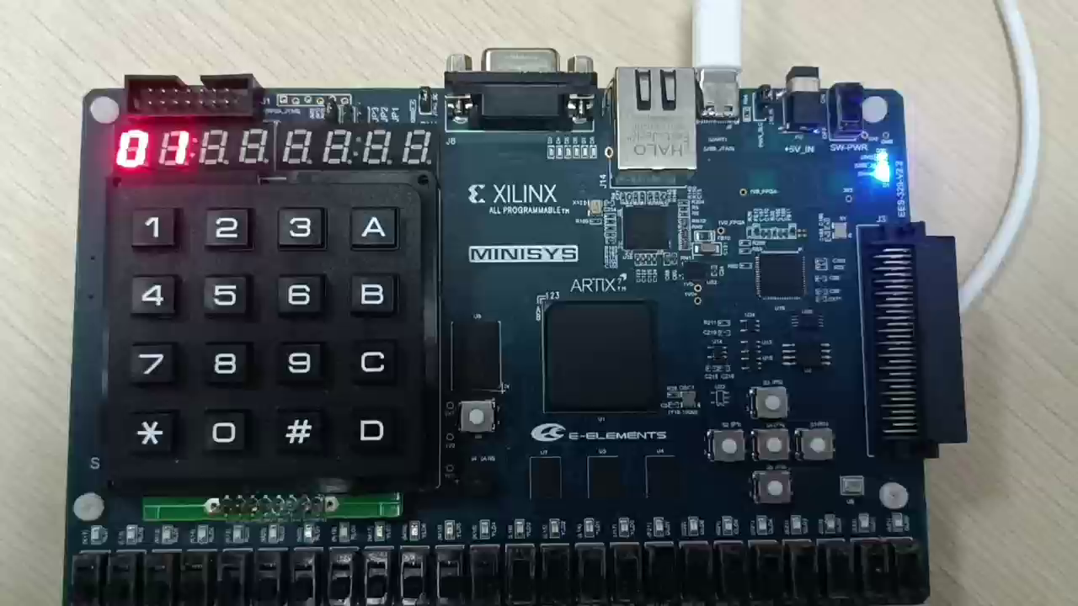
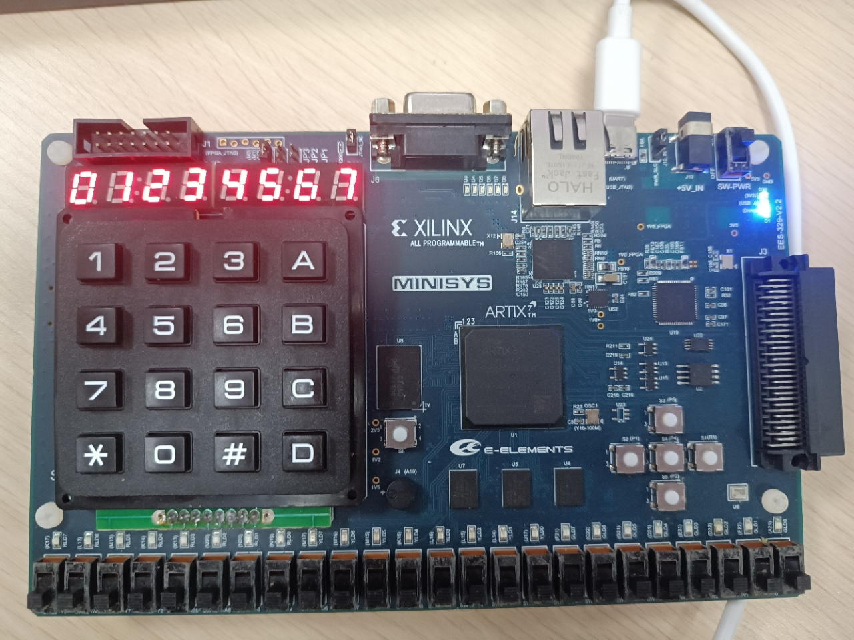
动态扫描演示：建议500Hz-1KHz
（1）扫描频率1Hz
（2）扫描频率10Hz
（3）扫描频率100Hz
（4）扫描频率1KHz
Notes:
与主芯片的连接方式。

Slide 9
实验原理：多位数码管动态显示时序
led_en: A[7:0]
led_cx: CA…CG

Slide 10
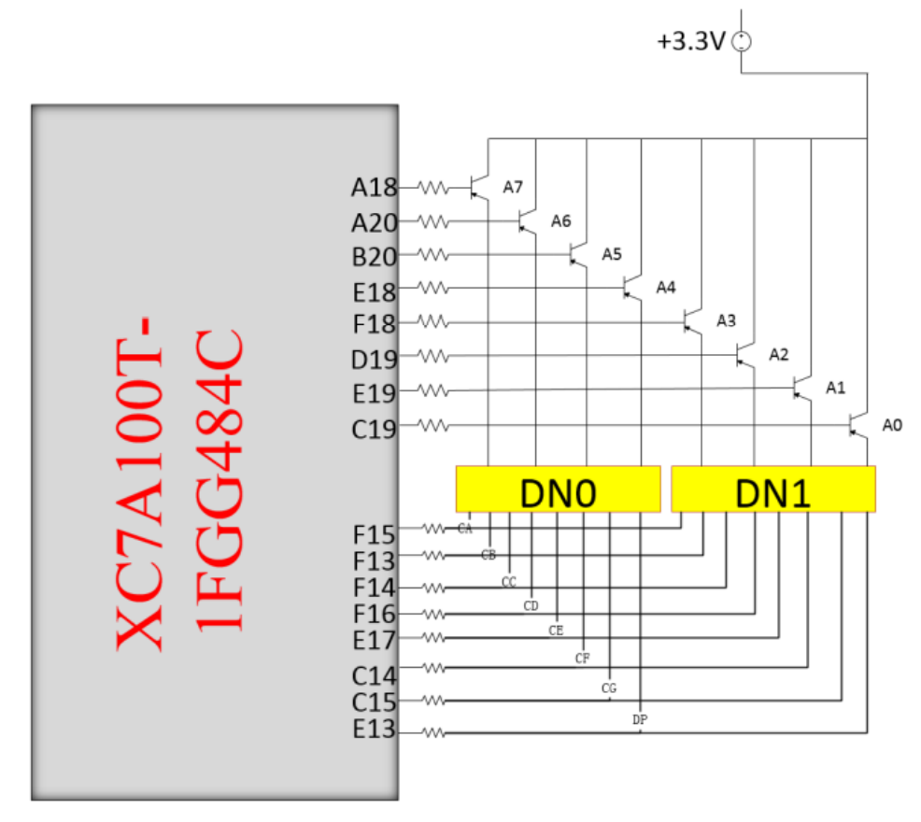
实验原理：数码管电路连接
A7~A0 是8个驱动三极管，驱动信号接在A18等引脚，A18连接最左边的数码管，依次类推
CA~CG、DP段选信号接在F15等引脚，F15接的是CA段，依次类推。
使能信号（位选信号）和触发信号（段选信号）都是低电平工作。
Notes:
与主芯片的连接方式。

Slide 11
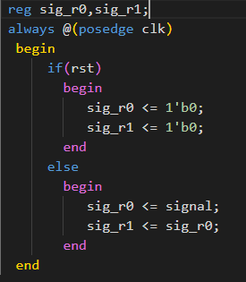
按键计数：边沿检测
按键开关按下会产生一个上升沿信号，弹起会产生一个下降沿信号
使用高频时钟对信号进行采样，使用两个寄存器，分别保存当前时钟及上一个时钟的信号
对比两个时刻的值，判断否存在 1->0 或者是 0->1 的变化
Notes:
时钟频率至少要在信号最高频率的2倍以上，否则就可能出现漏检测
边沿检测，可用于消抖，也可结合计数器实现按键开关计数

Slide 12
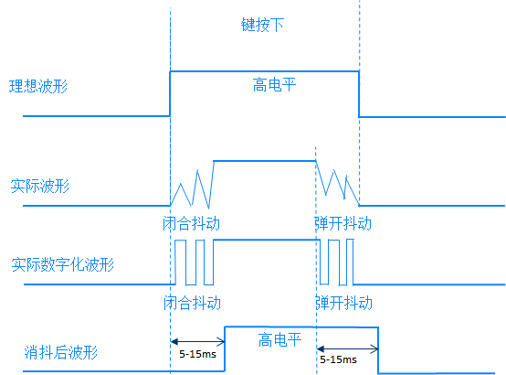
按键消抖
按键开关是机械部件，会存在抖动产生干扰信号，导致计数不稳定
延时消抖法，检测到信号变化之后延时5-15ms再进行一次采样
Notes:
按键用于短时间有效需要自恢复的场景，比如复位，启动等

Slide 13
验收要求
课上检查
数码管控制器上板检查
课后提交
数码管控制器仿真波形分析、代码、RTL Analysis schematic截图提交，Synthesis schematic不做要求。

Slide 14
仿真说明
为缩短仿真时间，将数码管位选信号由2ms改为5个时钟周期。
仿真分析要求
数码管轮询工作，体现一轮8个数据使能信号和段选信号的变化，可参照指导书中的时序图
消抖，模拟一个带有抖动的按键波形输入，分析输出
边沿检测和计数分析，只需体现2个边沿计数即可

Slide 15
提交要求
提交时间：见作业提交系统
提交格式：学号_姓名.zip
注意：如有出现雷同，雷同者均不得分！

Slide 16
开始实验

